Slide 1
Sensibilisez et formez vos collaborateurs face aux cyber risques

Slide 2
01
À propos de nous
Votre garde du corps numérique face aux cyberattaques
20
ans
15
mille
96
+ 1
milliard
%
d’expertise en cybersécurité
organisations
protégées
de nos clients
renouvellent
d’emails bloqués
chaque année
Protection des messageries professionnelles
Sensibilisation et formation des collaborateurs
Filtrage avancé IA propriétaire Gain de productivité
Audit complet Programme automatisé Formation adaptée
Une entreprise reconnue par le gouvernement
Des partenariats engagés et engageants
Des solutions référencées auprès des centrales d’achat
Lauréat du Grand Défi Cybersécurité
Au catalogue Tech.Gouv
Notes:
Pitch :
Nous concevons et développons 2 solutions innovantes qui protègent vos collaborateurs des risques cyber au quotidien :
Protect, solution historique de Mailinblack, sécurise les messageries professionnelles. Commercialisée depuis 2006 pour répondre initialement à la problématique des spams en entreprise, Protect n’a cessé d’évoluer en intégrant l’intelligence artificielle et différentes couches de sécurité puissantes pour faire face à des vagues d'attaques croissantes (phishing, ransomware, Browser-in-the Browser, QR code, clé USB).
De l’expertise Protect, est né Cyber Coach en 2020 afin de répondre à un besoin croissant de sensibilisation et de formation des collaborateurs, par la simulation de cyberattaques.
Nous sommes référencés auprès des centrales d'achat, lauréat du Grand Défi Cyber et présents sur le catalogue Tech.Gouv.
Nos différents partenariats sont gages d’une propension à l’innovation tout en priorisant les sujets sociétaux et environnementaux liés à nos activités.

Slide 3
02
État des lieux
Une multiplication des cyberattaques
et des hackers qui trouvent de nouvelles opportunités afin de cibler toutes les organisations
Diversification
Contextualisation
(Spear) Phishing
Matériel piégé
Fraude au président
Ransomware
Logiciel espion
QR Codes
Déni de service
Récurrence
Augmentation
Le coût supplémentaire des fuites de données liées au télétravail est de :
Entreprises ciblées plusieurs fois par une cyberattaque :
Entreprises ciblées par des cyberattaques :
38
43
%
28
1
%
+5^{pts}
%
des entreprises : + de 5 fois
million de dollars
en 2020
en 2021
Les couches de sécurité ne suffisent plus, puisque 90% des cyberattaques aboutissent suite à une erreur humaine. Il faut traiter le facteur humain.
Notes:
Pitch :
On constate depuis quelques années que le nombre d’entreprises ciblées par des cyberattaques augmentent de façon exponentielle, l’année dernière c’est +5 points pour atteindre le chiffre de 43%.
Si le nombre de cyberattaques augmentent, la récurrence augmente elle aussi, s’il est déjà dommageable de subir une brèche de sécurité, il l’est d’autant plus d’être exposé à plusieurs, en effet 28% des entreprises ont connu plus de 5 cyberattaques, pouvant amener à une cessation d’activité !
Les nouveaux modes de travail amènent également des nouvelles opportunités pour les hackers qui profitent des systèmes de sécurité souvent moins adaptés chez le collaborateur travaillant à domicile. En effet depuis la pandémie, on observe une recrudescence des attaques visant les télétravailleurs, engendrant un coût supplémentaire de plus de 1 million de dollars pour les entreprises proposant du télétravail.
Outre l’augmentation des cyberattaques, on constate également une sophistication et une diversification de ces dernières. Nous ne faisons plus seulement face à des attaques par phishing ou ransomware mais bien à de multiples typologies différentes de cyberattaques, comme le spearphishing, des attaques fonctionnement par ingénierie sociale, usurpant généralement l’identité d’une personne connue et faisant autorité sur le destinataire permettant aux hackers de duper la victime. Mais également des attaques physiques par clé USB ou encore par QR Codes, de nouvelles formes attaques se développent chaque année et nous nous devons d’être réactif face à celle-ci, non seulement en améliorant nos infrastructures informatiques mais aussi et surtout en formant et sensibilisant nos collaborateurs, car en effet 90% des cyberattaques aboutissent suite à une erreur humaine, il faut donc de toute évidence traiter le facteur humain.
Sources :
*Augmentation : Rapport Hiscox 2021 sur la gestion des cyber-risque
*Récurrence : Wavestone
*Contextualisation : Rapport 2022 sur le coût d’une violation de données d’IBM
* 90% des cyberattaques… : Rapport IBM XForce 2021

Slide 4
02
État des lieux
Une évolution des cyberattaques
et des risques à ne pas sous-estimer :
Des pertes financières importantes
Une paralysie de l’activité
Une baisse de la productivité des équipes
Une dégradation de la réputation de votre structure
Des vols de données
Une augmentation du technostress au sein de vos équipes
Août 2022
Le CH Sud Francilien de Corbeil-Essonnes, et ses 3500 salariés victime d’une cyberattaque
Type d’attaque : pièce jointe malveillante – rançongiciel
Vecteur de l’attaque : erreur humaine
Montant de l’attaque : 10M de dollars
Impacts :
Blocage du réseau informatique de l'hôpital
Urgences en mode dégradé
Transfert de la patientèle
Conséquences :
Données de santé volées et divulguées sur le darknet
Revente et exploitation de manière malveillante des mails des patients et des numéros de téléphone
730
250k
4
cyberattaques ont visé des centres hospitaliers français en 2021
€
coût moyen de la rançon demandée par les hackers
ème
pays le plus visé par le ransomware est la France
Notes:
Pitch :
Les risques pour une entreprise sont nombreux et peuvent avoir des conséquences désastreuses, on peut prendre pour exemple le Centre Hospitalier Sud Francilien de Corbeil-Essonnes qui a subi une cyberattaques par ransomware en août 2022. Suite à une erreur humaine, une pièce-jointe malveillante a été ouverte contenant un rançongiciel qui a bloqué le réseau informatique de l’hôpital. Cela a engendré des conséquences immédiates avec un service des urgences fonctionnant en mode dégradé et un transfert de la patientèle. Il y a également eu des conséquences après-coup avec la revente et l’exploitation de manière malveillante des mails des patients (hameçonnage aux couleurs de l'assurance-maladie) et de leurs numéros de téléphone. Le montant demandé par les hackers était de 10 millions de dollars, une rançon demandé en l’échange de la clé de déchiffrement pour retrouver l’accès au réseau informatique et la non-divulgation des données sensibles des clients.
Les conséquences peuvent donc être multiple : Perte financière et une paralysie de l’activité comme nous venons de voir avec cette exemple mais aussi des conséquences sur les employés avec une augmentation du stress et ou une baisse de productivité des équipes, des conséquences pouvant induire des pertes financières encore plus élevées pour l’entreprise.
Quelques chiffres que nous souhaitions également partagé avec vous :
730 cyberattaques ont visé des centres hospitaliers français en 2021, et ce chiffre augmente d’année en année
250 000 € est le coût moyen demandée par les hackers suite à une attaque par ransomware. Mais comme nous l’avons vu précédemment ce coût n’est pas le seul à prendre en compte suite à une cyberattaque car il y a tous les coûts liés aux conséquences de cette dernière.
Et la France est le 4ème pays le plus visé par le ransomware.
Sources :
* 730 cyberattaques CH – déclaration publique -> Il y a eu 730 déclarations d’incidents liées à des cyberattaques par les CHU en 2021
*250K€ - Etude IDC
*4ème pays - Etude de de la société de cybersécurité NordLocker

Slide 5
03
Cyber Coach s’intègre à votre quotidien
Des simulations d’attaques réalistes
pour entrainer et former vos collaborateurs face aux cyberattaques, grâce à une méthode éprouvée
Simulation d’attaque
Page web ou pièce jointe malveillante
Formation au moment de l’action
clic
hameçonnage ou rançonnage
nouvelle simulation
La simulation d’attaque et l’apprentissage par l’action
Notes:
Pitch :
Notre solution Cyber Coach repose sur l’analyse de plus de 5 milliards de mails reçus chaque année et sur l’expertise de neuroscientifiques, nous permettant de proposer des simulations d’attaques ultraréalistes et impactantes.
La méthode que nous utilisons repose sur l’apprentissage par l’action. Vous envoyez une simulation d’attaques parmi une liste de plus de 300 simulations à vos collaborateurs, ces derniers seront donc sensibilisés s’il télécharge la « fausse » pièce-jointe ou clique sur le « faux » lien intégré dans cette simulation.
La formation est donc dispensée au moment de l’action pour un impact maximum et une rétention de l’information plus élevée.

Slide 6
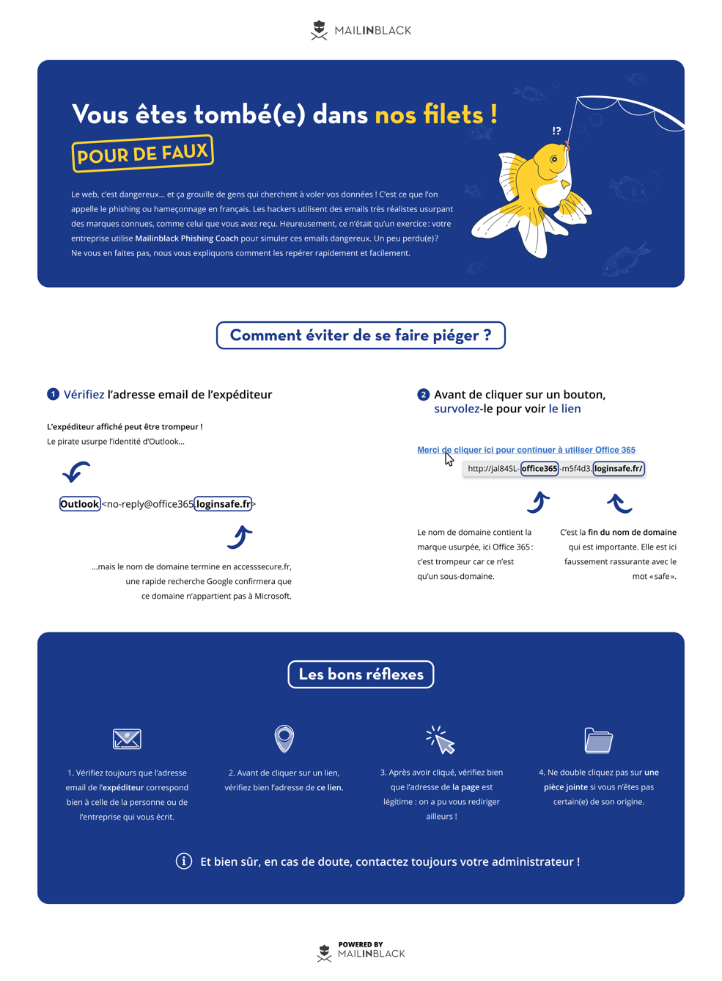
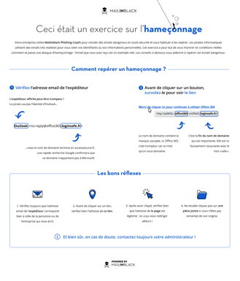
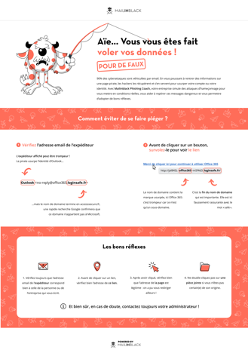
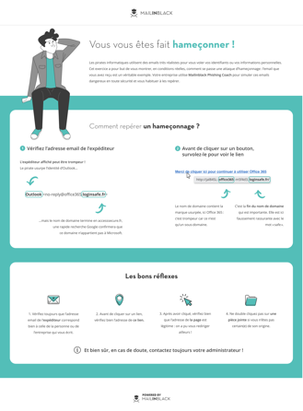
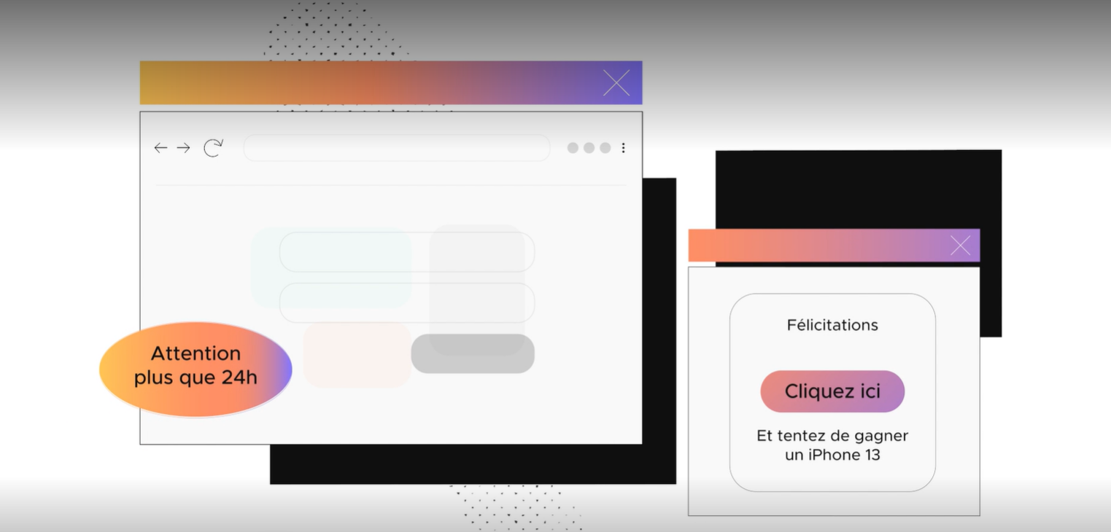
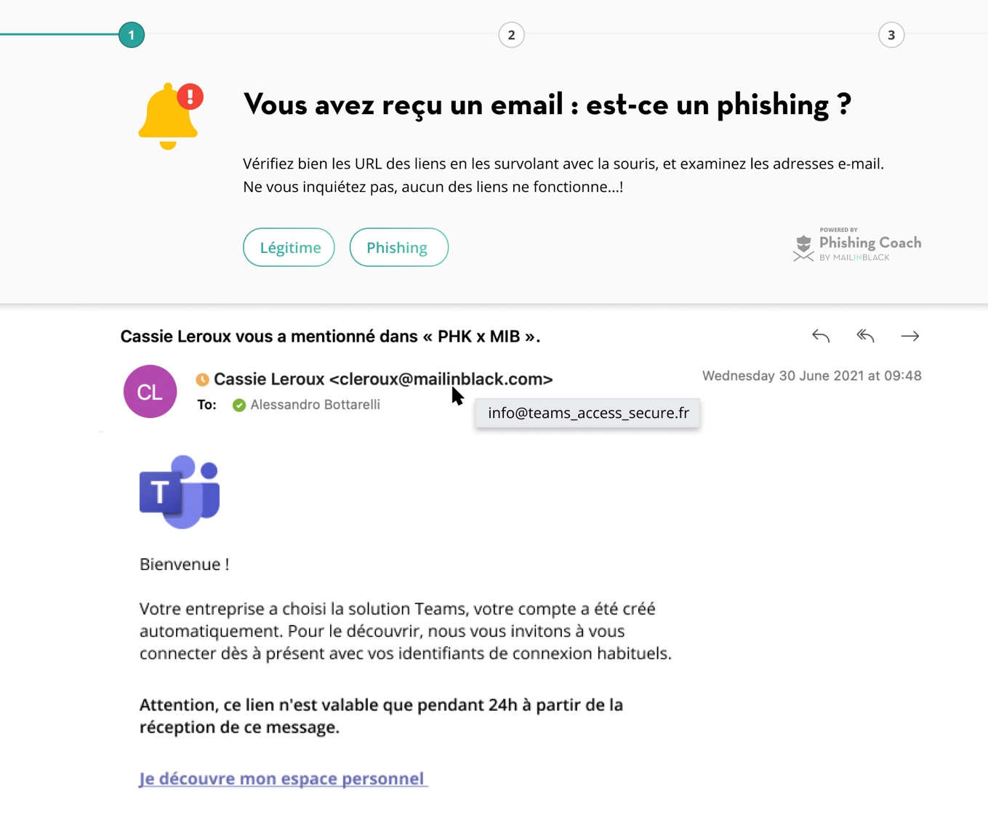
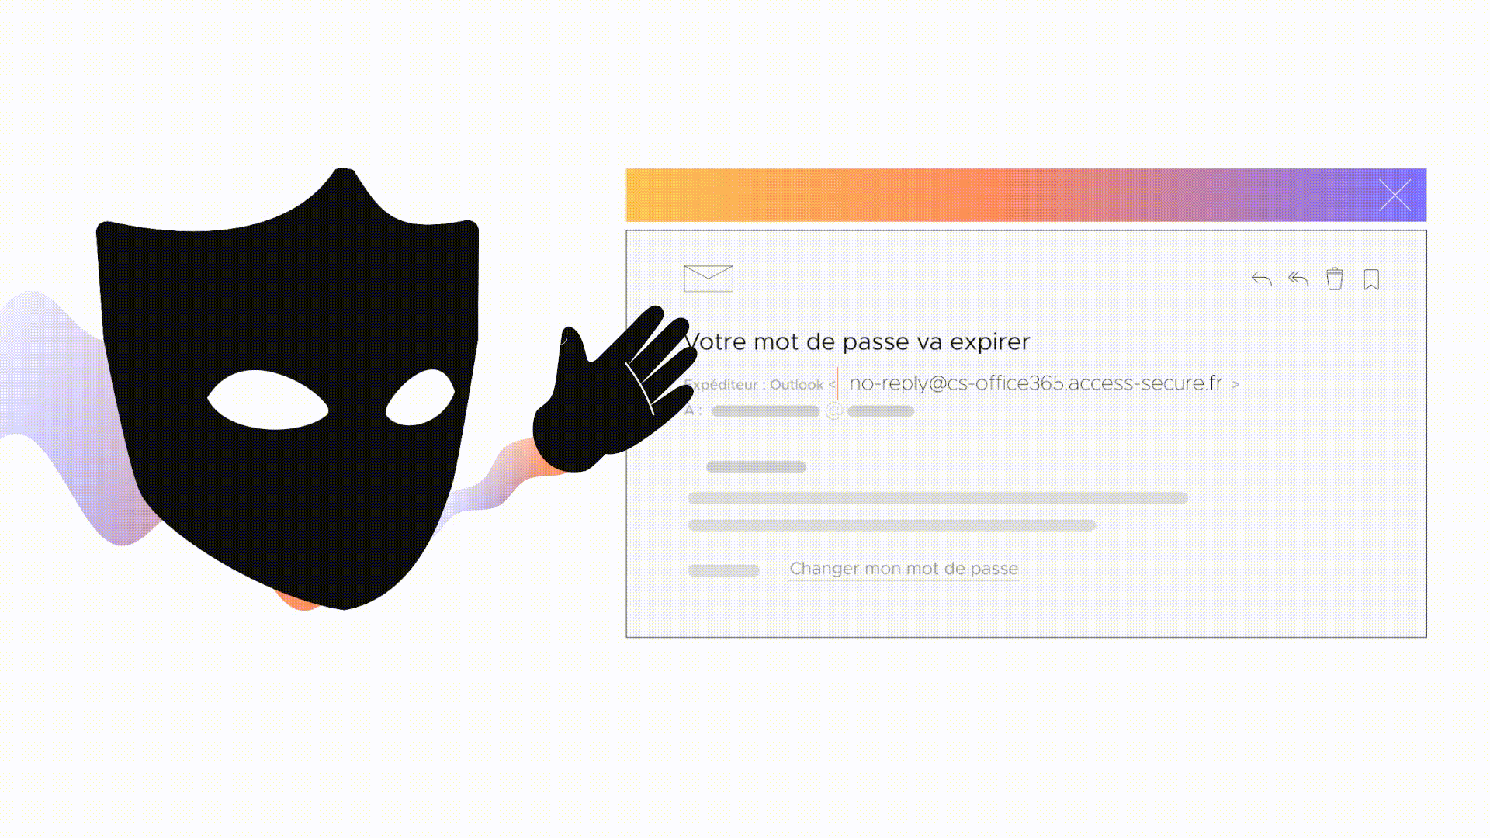
03
Cyber Coach s’intègre à votre quotidien
Collaborateur
Administrateur
Une solution transparente mais impactante
Attaques disponibles
Phishing
Fraude au président
Ransomware
Browser-in-the-browser
Clef USB piégée
QR code
pour vos collaborateurs, permettant un apprentissage par l’action
Contenus de formation
Texte, vidéo et quiz
Notes:
Pitch :
Pour le collaborateur la solution est totalement transparente, il ne saura pas qu’une campagne de sensibilisation est en cours avant qu’il n’atterrisse sur notre contenu de formation.
Grâce à notre solution, vous pouvez former vos collaborateurs sur les toutes dernières formes d’attaques recensées en 2022/2023 comme le Browser-in-the browser (que vous pouvez voir dans ce GIF). [L’attaque Bitb, ou Browser-in-the-browser, est une nouvelle technique de phishing pour récupérer les mots de passe.
C’est une sorte d’illusion informatique, une ruse de codage qui consiste à simuler une fenêtre de navigateur à l'intérieur du navigateur réel afin d'usurper un domaine légitime, ce qui permet de mettre en scène des attaques de phishing très convaincantes pour récupérer les identifiants.
La fausse fenêtre pop-up est, au premier regard, impossible à repérer et peut parfaitement imiter une page de connexion Apple, Facebook, Google ou Microsoft, jusqu’à l’icône dans la barre de titre et l’URL dans la barre d’adresse.]
Il y a également la possibilité de créer des simulations d’attaques dites physiques avec des attaques par QR Codes ou Clé USB.
Notre solution permet donc de sensibiliser le collaborateur aux bonnes pratiques à avoir face à ces cyberattaques, des contenus de formations engageants avec des formats multiples, comme des vidéos ou encore des quizz.

Slide 7
03
Cyber Coach s’intègre à votre quotidien
Collaborateur
Administrateur
Un programme de simulation d’attaques entièrement automatisé
grâce à un algorithme de pointe qui s’adapte pour entrainer vos collaborateurs selon leur niveau
Programme intensif
Programme classique
Programme allégé
Rythme : 1 email tous les 15 jours
Niveaux : facile, moyen et difficile
Rythme : 1 email tous les mois
Niveaux : facile, moyen et difficile
Rythme : 1 email tous les 2 mois
Niveaux : moyen et difficile
L’utilisateur réussit 3 fois
L’utilisateur échoue 2 fois
Notes:
Pitch :
Notre solution propose également un programme de simulation d’attaque entièrement automatisé, permettant de vous dégager du temps en éliminant toutes les actions répétitives et chronophages en laissant l’algorithme travailler pour vous. Vous pouvez donc vous concentrer sur des actions à plus fortes valeurs ajoutées comme la personnalisation de campagnes ou l’analyse des reportings synthétiques et complets pour chaque utilisateur.
Vous maitrisez votre rythme d’envoi des simulations de campagnes grâce à des envois de simulation automatisées en fonction du niveau de vulnérabilité de vos collaborateurs. Permettant ainsi de faire monter en compétences tous les utilisateurs de la solution.
Comment ça fonctionne ? :
Après une phase d’audit de 3 semaines avec une simulation d’attaque envoyée chaque semaine, vos collaborateurs sont intégrées au programme de simulation automatisée. Il existe 3 niveaux, le programme intensif, classique et allégé. Vos collaborateurs débutent dans le mode classique avec un envoi de simulation tous les mois contenant des simulations de tous niveaux. Les niveaux de difficulté sont définis en fonction de l’analyse de millions de résultats obtenus par notre solution depuis plus de 2 ans et réparti en 3 catégories : facile, moyen et difficile. Plus il y a eu de collaborateurs hameçonnés par une campagne donnée plus celle-ci est considérée comme difficile.
Si l’utilisateur réussit à repérer 3 simulations de campagnes il passe au niveau du dessus avec des envois plus allégé, seulement 1 email tous les deux mois mais avec des niveaux de difficultés plus élevés. S’il échoue à 2 simulations d’affilées, il est alors dans le niveau plus intensif avec un rythme d’envoi d’email plus élevé. Tout cela bien sûr dans le but de faire monter en compétence vos collaborateurs.

Slide 8
03
Cyber Coach s’intègre à votre quotidien
Collaborateur
Administrateur
Une solution simple
qui vous propose les modèles les plus réalistes du marché pour réduire le risque humain
Profitez d’un large choix de contenus basés sur de vraies cyberattaques​
Programmez vos campagnes au bon moment et en illimité
Ciblez les collaborateurs les plus vulnérables
Bénéficiez de l’expertise de neuroscientifiques
Notes:
Pitch :
Nous avons conçu cette solution pour qu’elle soit la plus simple et la plus complète possible !
Large choix : + de 30 marques disponibles avec + de 1000 combinaisons possibles et + de 250 noms de domaines
Programmez : Programmez vos campagnes au moment le plus opportun ou profitez de l’automatisation pour laisser la solution former vos collaborateurs au fil de l’eau (autom’)
Ciblez : Groupez vos campagnes par typologie de collaborateurs ou profitez de l’automatisation pour adapter le contenu au niveau de cyber-connaissance de vos collaborateurs
Bénéficiez : Expertise basée sur plus de 5 milliards d'emails traités par an et grâce au concours de neuroscientifiques ayant participé à la conception des contenus.
Vous profitez également de simulation d’attaque totalement personnalisable (lancer le GIF) et des contenus de sensibilisation gamifiés et multiples afin d’engager vos collaborateurs et de leur donner les bonnes pratiques à avoir face à de réelles cyberattaques.

Slide 9
03
Cyber Coach s’intègre à votre quotidien
Collaborateur
Administrateur
Monitorez vos statistiques, analysez vos résultats,
et réduisez considérablement votre vulnérabilité
Retour d’expérience
Un taux de vulnérabilité divisé par 2
après
6 simulations
Top 3 des secteurs d’activités les plus vulnérables au ransomware :
Services aux entreprises Transports
Tech
200 000
collaborateurs entrainés par jour
Notes:
Pitch :
Avec notre solution Cyber Coach, vous aurez accès à différentes statistiques tant sur votre entreprise que sur chacun de vos collaborateurs (lancer / arrêter le GIF en fonction de l’avancée de votre discours). Vous y retrouverez les résultats des dernières campagnes manuelles et automatisées avec le taux de vulnérabilité de votre entreprise, le détail par collaborateur avec leur taux individualisé, vous permettant ainsi de cibler aux mieux les collaborateurs les plus vulnérables.
Notre solution Cyber Coach c’est 200 000 collaborateurs entrainés chaque jour avec des résultats probants car le taux de vulnérabilité de votre organisation est divisé par 2 en seulement 6 simulations.
Sources :
Top 3 -> *https://nordlocker.com/ransomware-attack-statistics/

Slide 10
04
Notre accompagnement
Une équipe qui vous accompagne tout au long de votre parcours
Nos programmes vous permettent de maximiser la sécurité et la satisfaction de vos collaborateurs
+
100 licences
-
100 licences
Suivi personnalisé par un Customer Success Manager (CSM) dédié :
Analyse de votre taux de vulnérabilité
Conseils & préconisations adaptés à votre organisation
Equipe à votre disposition
Mise à disposition de plusieurs aides :
Onboarding et pack accompagnement : Tutoriel in-app
Equipe à votre disposition
Notre Service Client est disponible du lundi au vendredi de 8h à 18h
Notes:
Pitch :
Et pour garantir le meilleur accompagnement, notre équipe Service Client basée en France, dans nos locaux à Marseille, est joignable par Chat, Email ou téléphone.
Disponible tout au long de votre parcours pour mieux répondre à vos besoins rapidement et de manière proactive, sans frais supplémentaire.
Pour les - 100 licences : Plusieurs aides vous sont proposées > onboarding, proposition de formations...
Pour les + 100 licences : Accompagnement exclusif : un Customer Success Manager vous est dédié pour assurer votre suivi et votre satisfaction > Une équipe est à votre disposition durant la période d'installation, des formations à la solution vous sont proposées, un comité de pilotage trimestriel aura lieu, les nouveautés vous sont présentées...
En tant que client, vous aurez également accès à la Roadmap de nos produits en temps réel et pourrez interagir avec les équipes de développement.

Slide 11
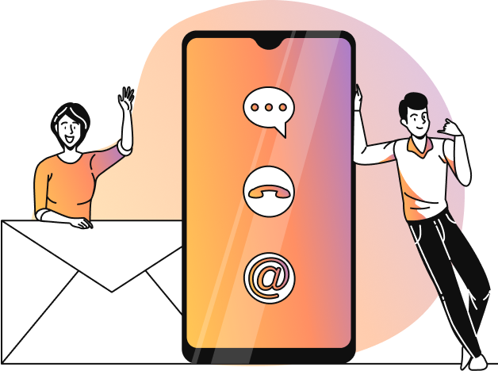
CONTACTEZ-
NOUS
contact@mailinblack.com
+33 (0)4 88 60 07 80
www.mailinblack.com
Notes:
Pitch :
Merci ;)

